Slide 1
მიიღეთ მონაწილეობა კიბოს სკრინინგის პროგრამებში
მესიჯი ზოგად პუბლიკას
#PrEvCan #CANCERCODE
PrEvCan© კამპანია დაიწყო EONS_ის ინიციატივით და მიმდინარეობს კამპანიის მთავარ პარტნიორთან ESMO_სთან. დამატებითი ინფორმაცია: www.cancernurse.eu/prevcan

Slide 2
ჩასვით თქვენი ორგანიზაციის ლოგო
მიიღეთ მონაწილეობა კიბოს სკრინინგის პროგრამებში
მიიღეთ მონაწილეობა კიბოს სკრინინგის პროგრამებში:
ნაწლავის კიბო (კაცებისთვის და ქალებისთვის)
ძუძუს კიბო (ქალებისთვის)
საშვილოსნოს ყელის კიბო (ქალებისთვის)
#PrEvCan #CANCERCODE
PrEvCan© კამპანია დაიწყო EONS_ის ინიციატივით და მიმდინარეობს კამპანიის მთავარ პარტნიორთან ESMO_სთან. დამატებითი ინფორმაცია: www.cancernurse.eu/prevcan

Slide 3
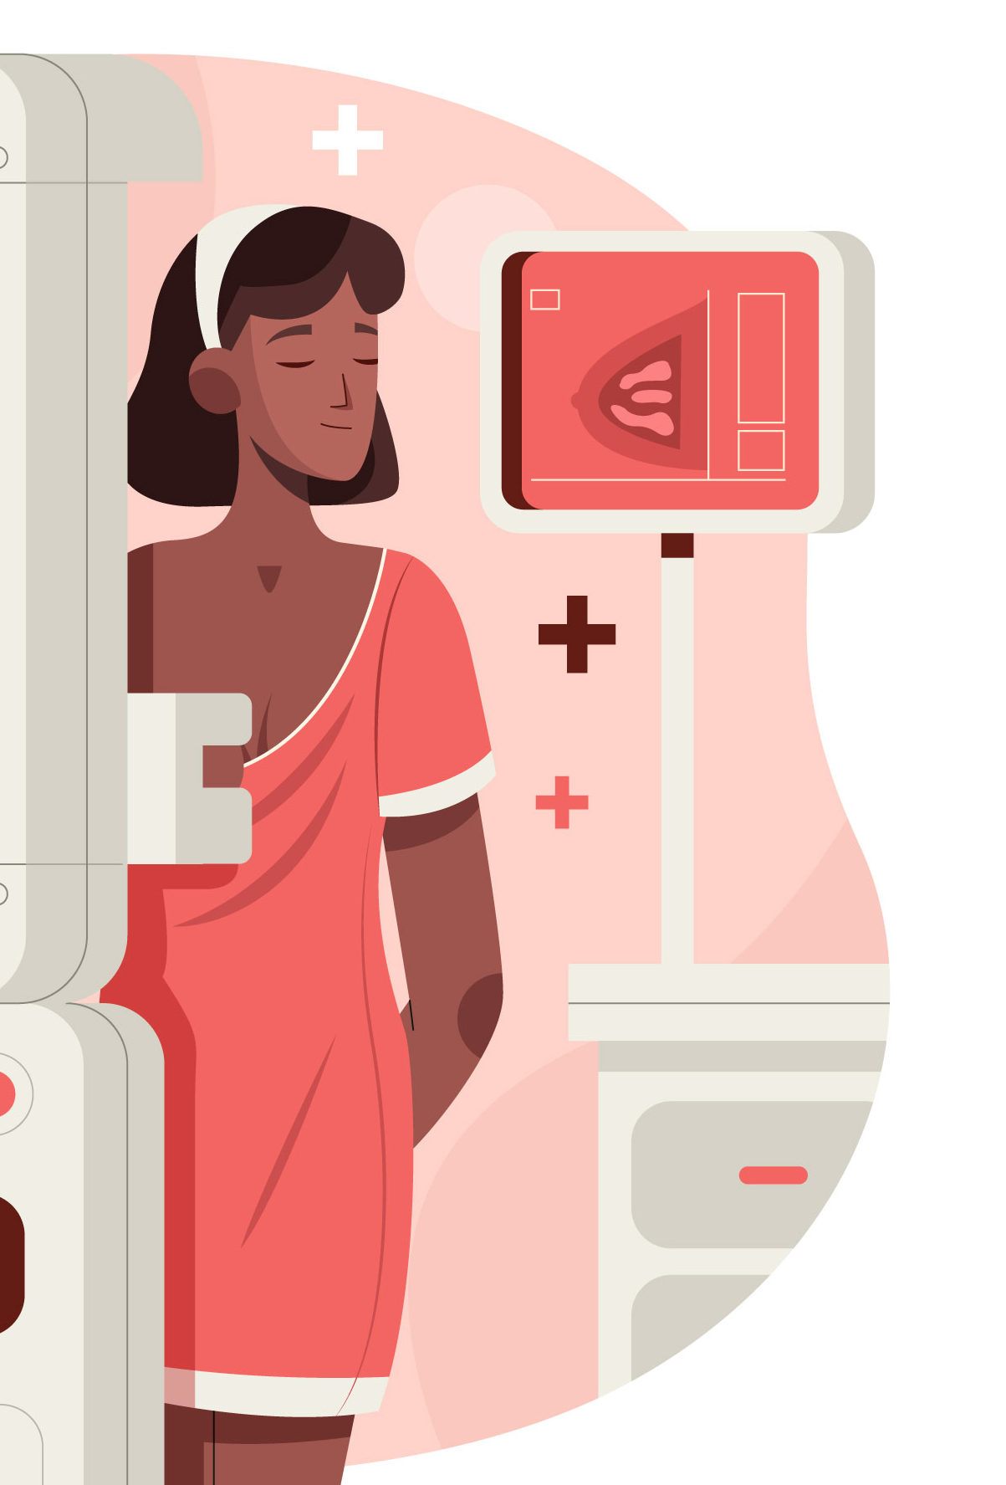
ჩასვით თქვენი ორგანიზაციის ლოგო
მიიღეთ მონაწილეობა კიბოს სკრინინგის პროგრამებში
კიბოს სკრინინგს შეუძლია სიცოცხლის გადარჩენა, ყოველთვის მიიღეთ მონაწილეობა სკრინინგებზე, როცა შეგიძლიათ.
#PrEvCan #CANCERCODE
PrEvCan© კამპანია დაიწყო EONS_ის ინიციატივით და მიმდინარეობს კამპანიის მთავარ პარტნიორთან ESMO_სთან. დამატებითი ინფორმაცია: www.cancernurse.eu/prevcan

Slide 4
ჩასვით თქვენი ორგანიზაციის ლოგო
მიიღეთ მონაწილეობა კიბოს სკრინინგის პროგრამებში
კიბოს ადრეული გამოვლენა მნიშვნელოვნად ზრდის წარმატებული შედეგის შანსებს
#PrEvCan #CANCERCODE
PrEvCan© კამპანია დაიწყო EONS_ის ინიციატივით და მიმდინარეობს კამპანიის მთავარ პარტნიორთან ESMO_სთან. დამატებითი ინფორმაცია: www.cancernurse.eu/prevcan

Slide 5
მიიღეთ მონაწილეობა კიბოს სკრინინგის პროგრამებში
მესიჯი სამედიცინო პროფესიონალებს
#PrEvCan #CANCERCODE
PrEvCan© კამპანია დაიწყო EONS_ის ინიციატივით და მიმდინარეობს კამპანიის მთავარ პარტნიორთან ESMO_სთან. დამატებითი ინფორმაცია: www.cancernurse.eu/prevcan

Slide 6
ჩასვით თქვენი ორგანიზაციის ლოგო
მიიღეთ მონაწილეობა კიბოს სკრინინგის პროგრამებში
ყოველთვის კითხეთ პაციენტებს თუ მიუღიათ მონაწილეობა სკრინინგში. თუ არა, ადამიანზე ორიენტირებული მხარდაჭერით, შეიძლება გაიზარდოს სკრინინგში ჩართვის ალბათობა.
#PrEvCan #CANCERCODE
PrEvCan© კამპანია დაიწყო EONS_ის ინიციატივით და მიმდინარეობს კამპანიის მთავარ პარტნიორთან ESMO_სთან. დამატებითი ინფორმაცია: www.cancernurse.eu/prevcan

Slide 7
ჩასვით თქვენი ორგანიზაციის ლოგო
მიიღეთ მონაწილეობა კიბოს სკრინინგის პროგრამებში
მკერდის, საშვილოსნოს ყელისა და ნაწლავის კიბოს სკრინინგი ხელმისაწვდომი უნდა იყოს სამიზნე პოპულაციისთვის ევროპის მასშტაბით. სხვა ტიპის კიბოს სკრინინგის ახალი პროგრამები უნდა განხორციელდეს და შეფასდეს, რათა შემცირდეს კიბოს რაოდენობა მთელ ევროპაში.
#PrEvCan #CANCERCODE
PrEvCan© კამპანია დაიწყო EONS_ის ინიციატივით და მიმდინარეობს კამპანიის მთავარ პარტნიორთან ESMO_სთან. დამატებითი ინფორმაცია: www.cancernurse.eu/prevcan

Slide 8
ჩასვით თქვენი ორგანიზაციის ლოგო
მიიღეთ მონაწილეობა კიბოს სკრინინგის პროგრამებში
ჩასვით თქვენი ფოტოსურათი
შეცვალე ტექსტი
#PrEvCan #CANCERCODE
PrEvCan© კამპანია დაიწყო EONS_ის ინიციატივით და მიმდინარეობს კამპანიის მთავარ პარტნიორთან ESMO_სთან. დამატებითი ინფორმაცია: www.cancernurse.eu/prevcan

